Slide 1
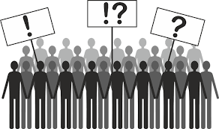
Unidad 1: ESTADO, DEMOCRACIA Y CIUDADANÍA
Educación Ciudadana 3° Medio
Profesor: Abraham López Fuentes OA 01
Clase N° 11-12

Slide 2
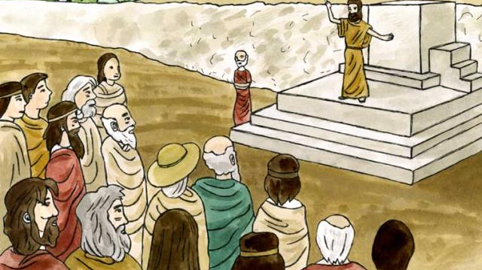
Objetivo:
Definir el concepto de democracia considerando sus distintas dimensiones y tipos en la actualidad.
Esta foto de Autor desconocido está bajo licencia CC BY-SA-NC

Slide 3
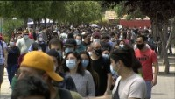
¿Por qué democracia?
Observa el video y responde:
¿Qué entendemos por democracia?
¿Por qué la democracia es importante para las personas?
Porque permite generar cambios.
En relación a los intereses de cada uno.
¿Por qué las personas deciden organizarse y participar democráticamente?
Porque incluye a toda la población.
Da espacio a que los más débiles puedan manifestarse
Notes:
https://www.youtube.com/watch?v=oCJzF2VUwko

Slide 4
¿Por qué el autor plantea que existe una “pluralidad de ideas y usos para el concepto de democracia”? ¿Qué conceptos mencionados por el autor te resultaron difíciles de comprender o desconocidos? Realiza una lista con ellos.
Hoy entendemos a la democracia como un régimen político donde la titularidad del poder la ejerce el pueblo a través de mecanismos institucionales. En el mundo contemporáneo, existe una pluralidad de ideas, concepciones y usos para el concepto de democracia. En la mayoría de los casos, la palabra «democracia» es usada no solo como forma de gobierno, sino como sinónimo de libertad, de igualdad, de gobierno de mayoría, de justicia social, de fraternidad, de participación, de respeto a las minorías, etc. Por otro lado, la democracia constituye un régimen político que implica no solo una forma de gobierno y una estructura económica social en el que todos los miembros de la nación están llamados a intervenir en su dirección, en pro del interés común. La idea de democracia implica también valores, actitudes y conductas democráticas. Esto se entiende así, pues el fundamento de la democracia es el reconocimiento de la dignidad de la persona humana. Biblioteca del Congreso.
Fuente: Nacional de Chile (2016). Guía de formación cívica. Santiago: Editorial BCN. Recuperado de https://bit.ly/3hXQmd4
El Estado se define como una agrupación humana fijada en un territorio determinado en que existe un orden social, político y jurídico orientado al bien común, establecido y mantenido por una autoridad dotada de poderes de coerción. Hauriou, A. (1971).
Fuente: Derecho Constitucional e instituciones políticas. Madrid: Ariel Editores.

Slide 5
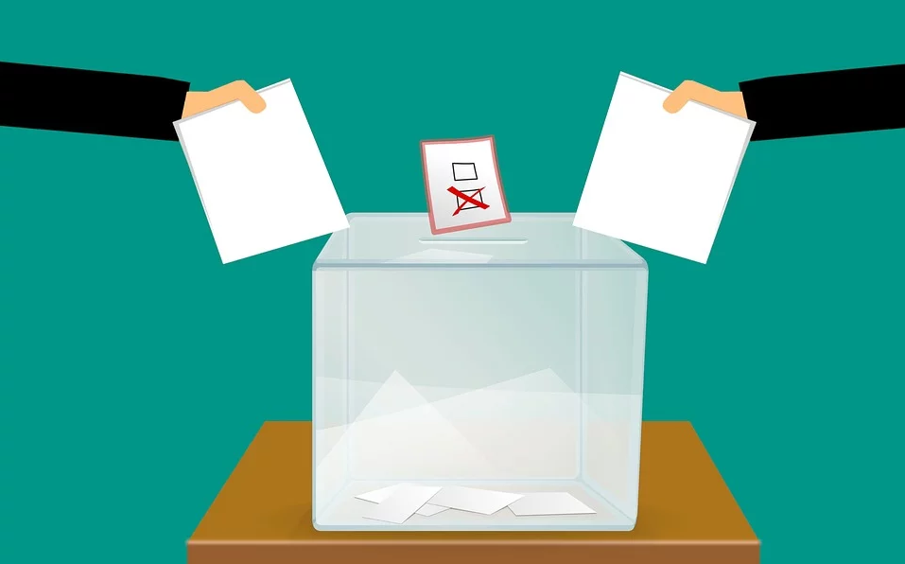
Democracia
Sistema político que defiende la soberanía del pueblo y el derecho del pueblo de elegir y controlar a sus gobernantes
Sistema de relación de un grupo o colectividad basado en la participación de sus miembros en los asuntos importantes que le afectan.
Esta foto de Autor desconocido está bajo licencia CC BY-NC-ND
Notes:
DESARROLLO

Slide 6
Características de la democracia
El poder recae sobre el conjunto de los ciudadanos quienes lo ejercen participando en los asuntos públicos.
Forma de gobierno en la que los ciudadanos gozan de libertad y de igualdad de derechos.
Tipos:
Democracia directa.
Democracia representativa.
¿Qué expresiones de democracia, distintas al voto, conoces?
Notes:
DESARROLLO

Slide 7
Tipos de democracia.
Democracia
Representativa:
Los ciudadanos eligen a quienes les representarán en el gobierno.
La mayoría de los ciudadanos participa periódicamente en elecciones y cumple las leyes, mientras una elite de ciudadanos desarrolla una actividad política constante y permanente, siguiendo las reglas establecidas en la constitución.
Directa:
Es aquella en las que todos los ciudadanos pueden participar activamente, al menos una vez en su vida, en una de las instancias de gobierno del Estado. Este modelo se aplicó en la Atenas clásica y actualmente no se desarrolla en el mundo.
Notes:
DESARROLLO

Slide 8
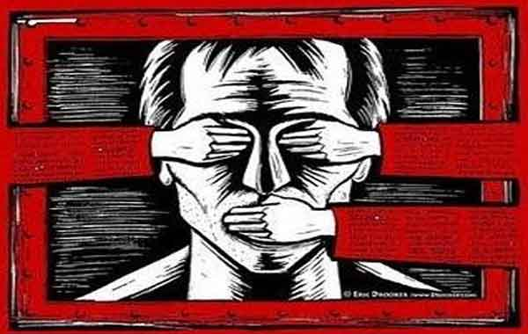
Actividad
Desarrolla en tu cuaderno las siguientes actividades:
Señala un ejemplo de participación política directa y uno de participación política indirecta ¿Qué ventajas y desventajas presenta cada uno?
Sabemos que la democracia se puede entender tanto como sistema político (cómo tomar decisiones) como sistema de relación (cómo participamos en sociedad). Escoge una de estas dos dimensiones de democracia y explica de qué manera su supresión, por parte del poder político, podría afectar a la población.
Esta foto de Autor desconocido está bajo licencia CC BY-SA
Notes:
DESARROLLO

